Slide 1
L2-2: Unity3D
Microjuego Asteroids
Curso 2026-27
Fundamentos de Videojuegos
Jose María Barambones
DLSIIS – ETSI Informáticos
Universidad Politécnica de Madrid

Slide 2
L3-2: Unity3D - Microjuego Asteroids
Iteración 1: Microdemo
  Escena 2D
  Personajes
  Mecánicas
    Movimiento
    Disparo
    Enemy Spawn
  UI: Scoring
Iteración 2: Microjuego
  Mecánica extra: Fragmentos
  UI: Pausa/Reinicio
  Patrón de diseño: Pooling
Reglas de la entrega
Notes:
Objetivos: enseñaros pero también invitaros a investigar!!!
Que todos tengáis rodaje y aportar para arrancar la práctica.

Slide 3
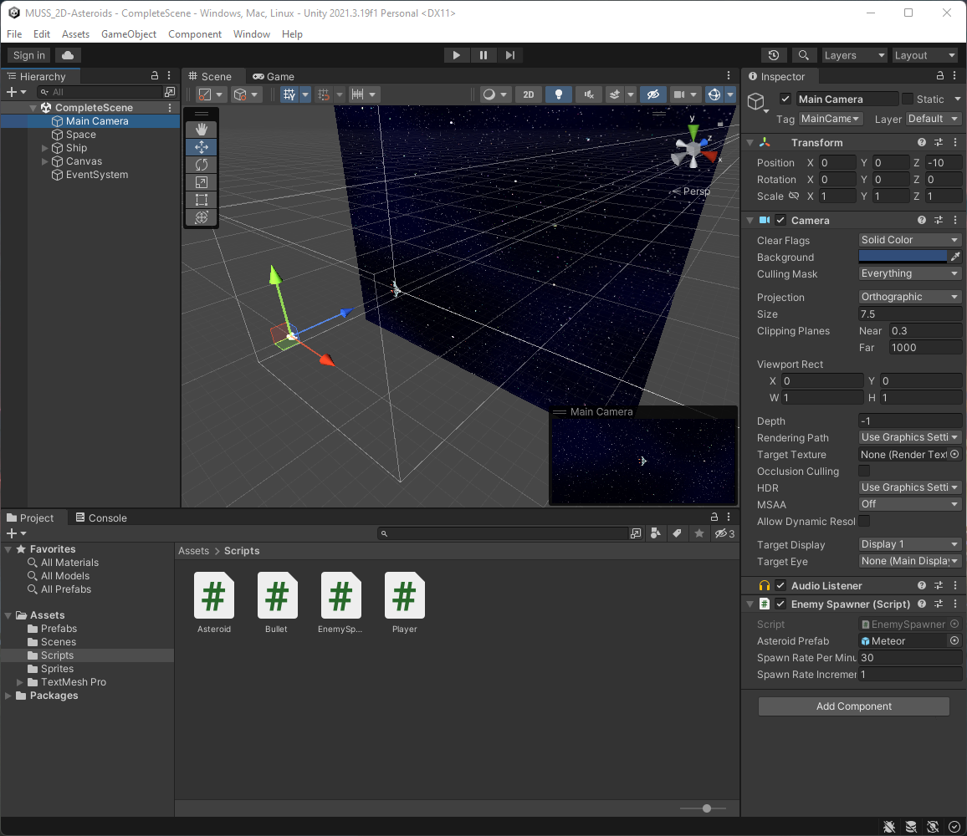
Iteración 1: Escena 2D
Escena
  Representa un nivel único con sus propios GameObjects.
  2 modos de escena:
    Director (a través del editor).
    Juego (a través de la cámara).
Cámara
  Proyección:
    Perspectiva: profundidad
    Ortográfica: ortogonalidad
  Por convención en 2D:
    Eje X → largo
    Eje Y → alto
    Eje Z → alzado
  Propiedades:
    Field of view/Size
    Clipping Planes (Near-Far)
Notes:
Size (when Orthographic is selected) El tamaño de la vista gráfica de la Cámara cuando es establecido a Orthographic.
Field of view (when Perspective is selected) The width of the Camera’s view angle, measured in degrees along the local Y axis.
ZNEAR: El punto más cercano relativo a la cámara dónde el dibujo va a ocurrir.
ZFAR: El punto más lejano relativo a la cámara dónde el dibujo va a ocurrir.

Slide 4
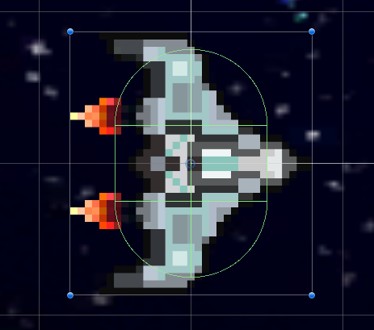
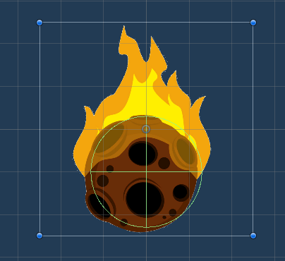
Iteración 1: Personajes
Ship
Asteroid (Prefab)

Slide 5
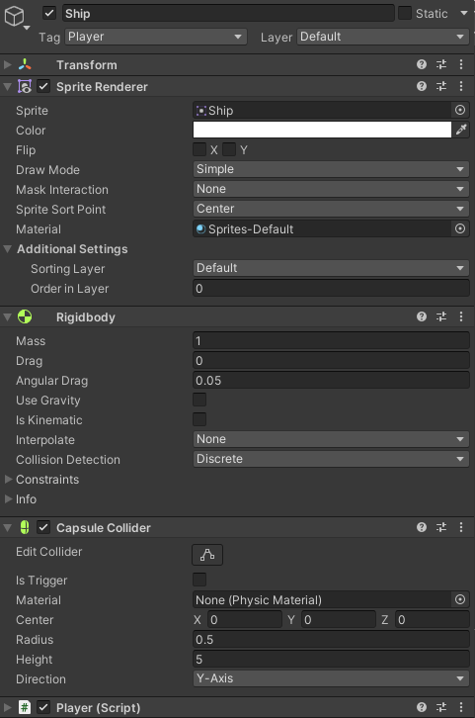
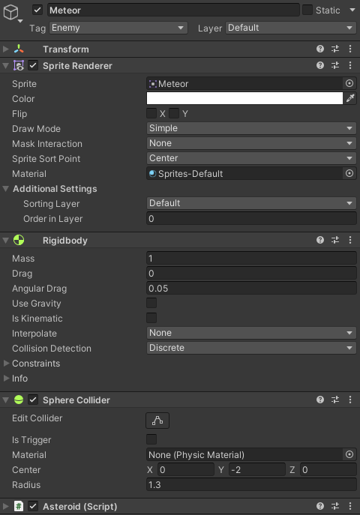
Iteración 1: Personajes
Ship
Asteroid (prefab)

Slide 6
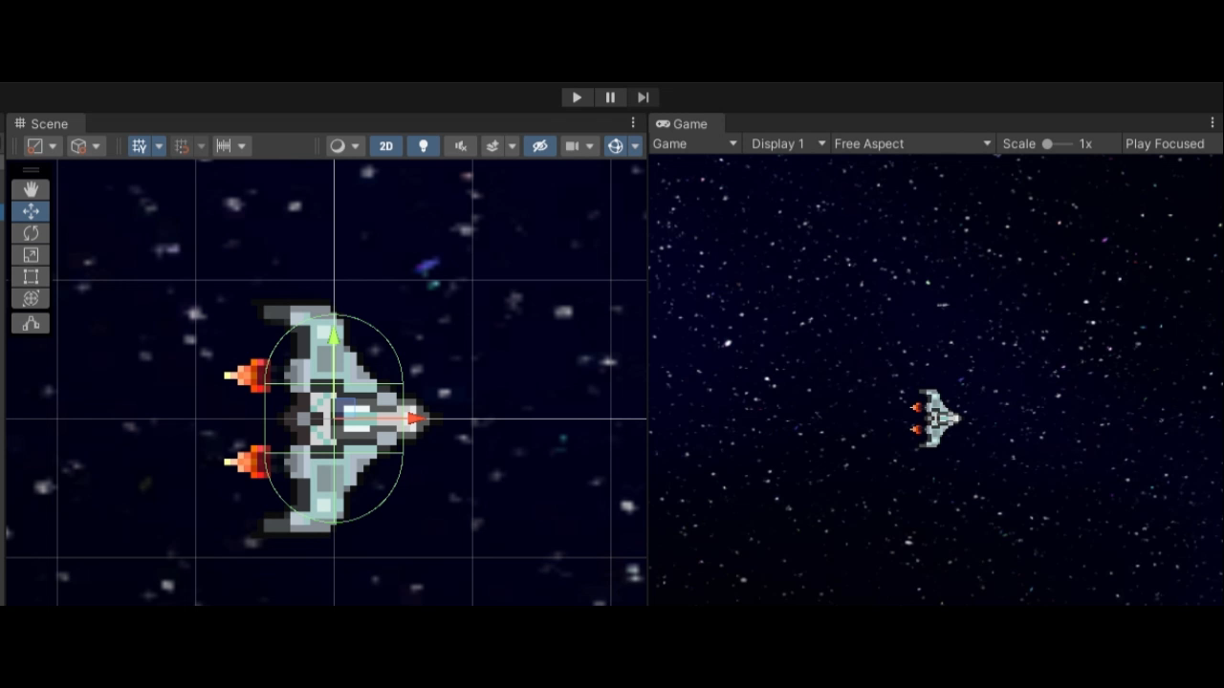
Iteración 1: Mecánicas - Movimiento

Slide 7
Iteración 1: Mecánicas - Movimiento
Desplazamiento con fuerzas
  Calculado por el motor.
  Mas kinestético (masa).
Giro por transform
  Calculado en el script.
  Más control (sin masa).
public class Player : MonoBehaviour
{
float thrustForce = 5f;
float rotationSpeed = 120f;
Vector2 thrustDirection;
Rigidbody _rigidbody;
void Start()
{
// rigidbody nos permite aplicar fuerzas en el jugador
_rigidbody = GetComponent<Rigidbody>();
}
private void FixedUpdate()
{
// obtenemos las pulsaciones de teclado
float rotation = Input.GetAxis("Rotate") * rotationSpeed * Time.deltaTime;
float thrust = Input.GetAxis("Thrust") * thrustForce;
// la dirección de empuje por defecto es .right (el eje X positivo)
thrustDirection = transform.right;
// rotamos con el eje "Rotate" negativo para que la dirección sea correcta
transform.Rotate(Vector3.forward, -rotation);
// añadimos la fuerza capturada arriba a la nave del jugador
_rigidbody.AddForce(thrust * thrustDirection);
}
}

Slide 8
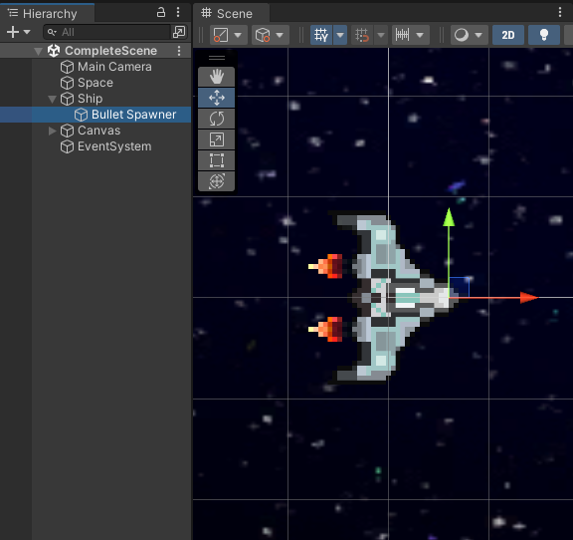
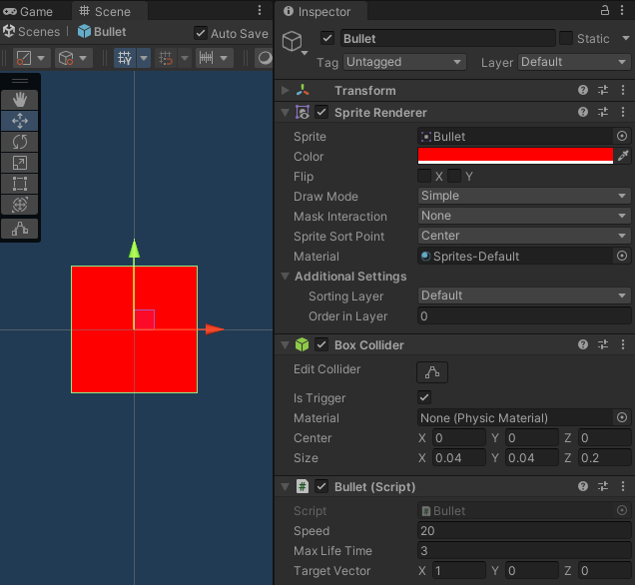
Iteración 1: Mecánicas - Disparo
Bullet Spawner (Gun)
Bullet (prefab)

Slide 9
Iteración 1: Mecánicas - Disparo
Los GameObjects pueden anidarse para manipularse en relación a su objeto padre.
Hay que prestar atención del transform del objeto padre
  En nuestro caso desde el inspector (targetVector)
    Vector3.right
Si colisiona con un asteroide, ambos desaparecen.
Si no colisiona, el objeto se mueve a la velocidad adecuada para desaparecer fuera de la escena
  Destroy(gameObject, maxLifeTime)
public class Bullet : MonoBehaviour
{
int speed = 10;
float maxLifeTime = 3;
public Vector3 targetVector;
void Start()
{
// nada más nacer, le damos unos segundos de vida,
// lo suficiente para salir de la pantalla
Destroy(gameObject, maxLifeTime);
}
void Update()
{
// la bala se mueve en la dirección del jugador al disparar
transform.Translate(targetVector * speed * Time.deltaTime);
}
  private void OnTriggerEnter(Collider other)
  {
  if (other.gameObject.tag == "Enemy")
  Destroy(other.gameObject);
  }
}

Slide 10
Iteración 1: Mecánicas - Vectores
Vector3 permite representar vectores y puntos en la escena
Operadores directos:
  “+” y “-” → suma de vectores
  “*” y “/” con número → multiplicación escalar
  “==” → “equals” con márgen de error de coma flotante
Propiedades:
  Magnitud, normal, y componentes (x, y, z).
  Vector3.forward → Vector3(0, 0, 1)
  Vector3.up → Vector3(0, 1, 0)
  Vector3.right → Vector3(1, 0, 0)
  Vector3.one → Vector3(1, 1, 1)
  Vector3.zero → Vector3(0, 0, 0)
  …
Vector2 utiliza las componentes x e y (“z” es 0) pero pueden combinarse.
Notes:
(si la diferencia en magnitude es menos que 1e-5)

Slide 11
Iteración 1: Mecánicas - Spawn
Instanciamos un asteroide fuera de la escena.
  Aleatorio en la componente x.
  Fijo en la componente y.
  Al instanciar le damos un temporizador de “muerte”.
El objeto se desplaza automáticamente.
En otro script “Asteroid” (parecido a las balas):
  Si colisiona con:
    Bala → ambos desaparecen.
    Nave → reinicia la escena.
  Si no colisiona:
    El objeto se mueve a la velocidad adecuada para desaparecer fuera de la escena
  Destroy(gameObject, maxLifeTime)
public class EnemySpawner : MonoBehaviour
{
GameObject asteroidPrefab;
float spawnRatePerMinute = 30;
float spawnRateIncrement = 1;
float xBorderLimit, yBorderLimit;
private float spawnNext = 0;
void Update()
{
// instanciamos enemigos sólo si ha pasado tiempo suficiente desde el último.
if (Time.time > spawnNext)
{
// indicamos cuándo podremos volver a instanciar otro enemigo
spawnNext = Time.time + 60 / spawnRatePerMinute;
// con cada spawn hay mas asteroides por minuto para incrementar la dificultad
spawnRatePerMinute += spawnRateIncrement;
// guardamos un punto aleatorio entre las esquinas superiores de la pantalla
var rand = Random.Range(-xBorderLimit, xBorderLimit);
var spawnPosition = new Vector2(rand, yBorderLimit);
// instanciamos el asteroide en el punto y con el ángulo aleatorios
Instantiate(asteroidPrefab, spawnPosition, Quaternion.identity);
}
}
}
Notes:
Objetivos: enseñaros pero también invitaros a investigar!!!
Que todos tengáis rodaje y aportar para arrancar la práctica.

Slide 12
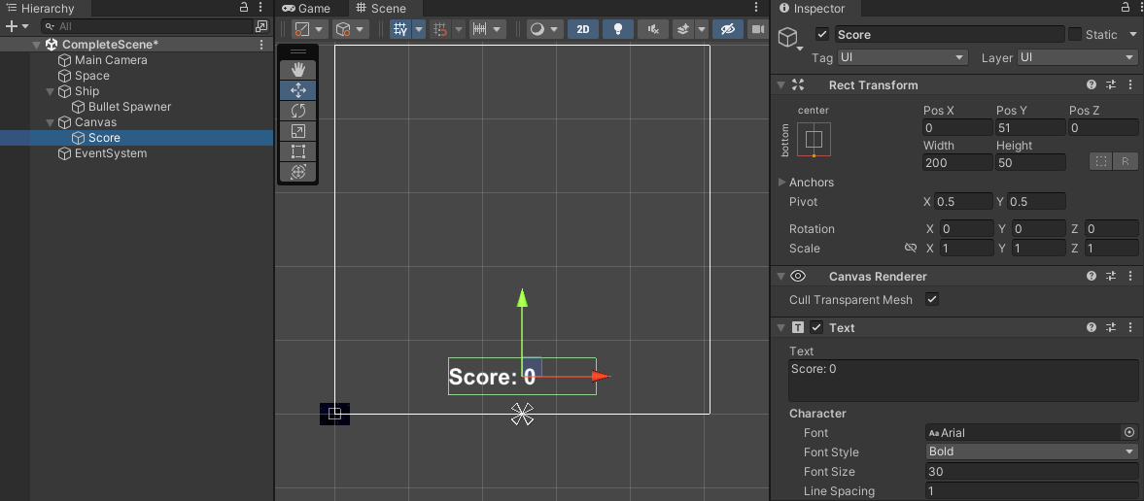
Iteración 1: IU - Scoring
Notes:
Objetivos: enseñaros pero también invitaros a investigar!!!
Que todos tengáis rodaje y aportar para arrancar la práctica.

Slide 13
Iteración 1: IU - Scoring
Creamos el Canvas con el elemento de texto (Text) en la interfaz.
Con cada colisión a un asteroide, incrementamos los puntos (dato estático).
  Buscamos el gameObject con el texto a través de su tag (o nombre).
FindGameObjectWithTag()
Find()
  Acedemos a su componente Texto
GetComponent<nombre>()
  Editamos el componente con la nueva información.
public class Bullet : MonoBehaviour
{
…
private void OnTriggerEnter(Collider other)
{
if (other.gameObject.tag == "Enemy")
{
Destroy(other.gameObject);
IncreaseScore();
}
}
public void IncreaseScore()
{
// cuando un asteroide es destruido, llama a esta función para darnos puntos.
Player.SCORE++;
UpdateScoreText();
}
private void UpdateScoreText()
{
// llamamos a esta función cada vez que ganamos puntos para actualizar el marcador
GameObject go = GameObject.FindGameObjectWithTag("UI");
go.GetComponent<Text>().text = "Score: " + Player.SCORE;
}
}
Notes:
Objetivos: enseñaros pero también invitaros a investigar!!!
Que todos tengáis rodaje y aportar para arrancar la práctica.

Slide 14
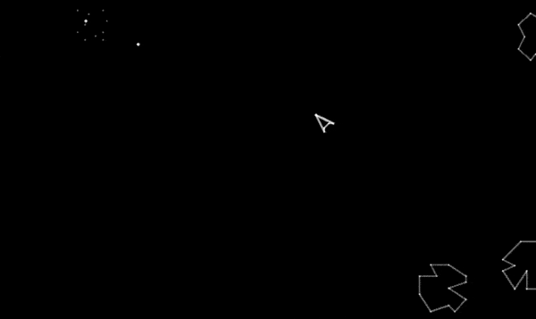
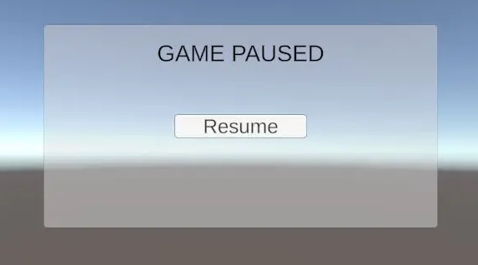
Iteración 2
Mecánica extra: Fragmentos
UI: Pausa/Reinicio
Con cada colisión asteroide-bala:
  Surgen 2 mini-asteroides.
  Se separan con un ángulo fijo siendo el vector de la bala la bisectriz.
  El mini-asteroide desaparece si vuelve a colisionar con una bala
Poder pausar el juego.
Al pausar, la escena se para y no se puede interactuar con ella, salvo para reanudarla.
2 opciones para pausar/reanudar:
  Presionando escape
  Botón en la interfaz

Slide 15
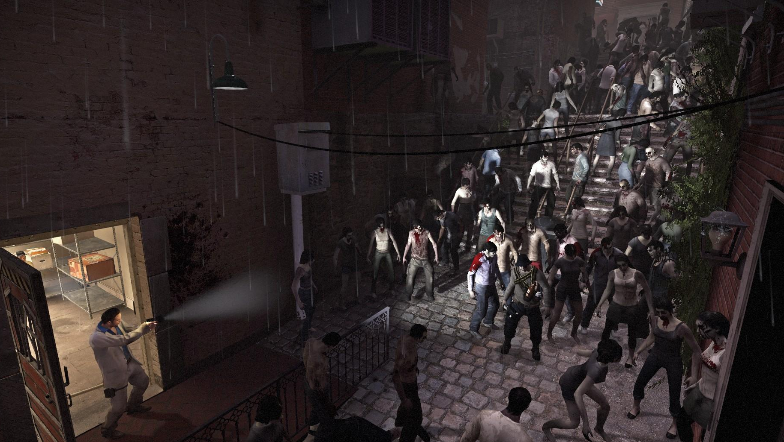
Iteración 2: Pooling

Slide 16
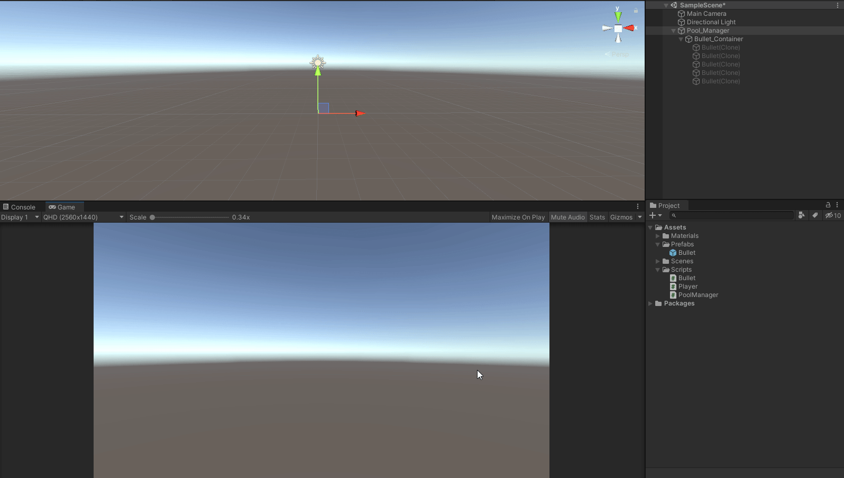
Iteración 2: Pooling
La “Piscina de objetos” (“Object Pooling”) es un patrón de diseño software que usa un conjunto de objetos inicializados preparados para su uso.
Esto es más efectivo normalmente que creando y destruyendo los objetos bajo demanda.
Pasos (en Unity):
  Se inicializa la “pool” en un lugar de la escena no visible por la cámara.
  Se instancian un conjunto de objetos dentro del pool.
  El cliente del pool (“manager”) le pide un objeto para colocarlo en la escena.
  Cuando el objeto termina, se retorna al pool para hasta que se vuelva a necesitar.
Este patrón de diseño sirve para mejorar significativamente el rendimiento evitando instanciar/destruir durante la ejecución de la escena.

Slide 17
Reglas de la entrega
Entregable individual/parejas (1 punto).
  Iteración 1: 60%
  Iteración 2: 40%
Para cada entrega, un enlace a un repositorio Git con:
  Una demo jugable (fichero .exe).
  Código fuente del proyecto Unity3D.
    Sin los compilados
  Documentación (mini GDD máximo 4 páginas)
    Escenas
    Assets y GameObjects
    Mecánicas
    Scripts
    Interacción

Slide 18
Referencias
https://docs.unity3d.com/es/2021.1/Manual/CamerasOverview.html
https://docs.unity3d.com/2023.2/Documentation/ScriptReference/Vector3.html
https://en.wikipedia.org/wiki/Object_pool_pattern
https://learn.unity.com/tutorial/introduction-to-object-pooling
https://gamedevbeginner.com/the-right-way-to-pause-the-game-in-unity/
https://vionixstudio.com/2020/11/26/pause-a-game-in-unity/

Slide 19
L2-2: Unity3D
Microjuego Asteroids (fin)
Curso 2026-27
Fundamentos de Videojuegos
Jose María Barambones
DLSIIS – ETSI Informáticos
Universidad Politécnica de Madrid

